Slide 1
LOKALIZACE A REGIONÁLNÍ SPOLUPRÁCE
Antoine Verdier
ATMEA, ředitel pro obchodní rozvoj

Slide 2
Contents
Lokalizace a regionální spolupráce
Lokalizace
  Regionální spolupráce
  Naše zkušenosti s regionální spoluprací
    Projekt Olkiluotto 3 ve Finsku
Lokální integrace výstavby reaktoru Flamanville 3 – Jacques Lepetit, místopředseda městské komunity Cotentin, starosta obce LES PIEUX

Slide 3
Lokalizace během výstavby

Slide 4

Od českých společností už nakupujeme – příklady
Škoda JS – 2008 až 2015
  Podpěrný rám – EPR OL3 Finsko
  Vnitřní části reaktoru, zdvihací zařízení, stojany – EPR OL3 Finsko a Taishan 1 Čína

Slide 5
Od českých společností už nakupujeme – příklady
  Odvzdušňovač pro elektrárnu Flamanville
ZAT : 2014 – doposud
Excon Steel : 2009
  I&C modernizace 20 1300MW jednotek ve Francii

Slide 6
Harmonogram lokalizace pro konstrukci jaderných ostrovů
Míra složitosti
Velmi
složité
Místní dodavatelé
velkoobjemové potrubí, armatury, kování, podpěry, izolace
manipulace s palivem
čerpadla a motory, agitátory
jeřáby, mosty, manipulační součásti
nástrojová technika
distribuce elektřiny
Místní dodavatelé
kontejnery na radioaktivní odpad
NSSS
výroba komponent
Vysoce
specializované
Místní dodavatelé
armatury
digitální systém řízení provozu
nouzový napájecí zdroj
komplexní simulátor
Specializované
Inženýring
Místní dodavatelé
nádoby a výměníky tepla
vytápění, ventilace, klimatizace
standardní doplňkové služby
atd.
Základní
Výstavba elektrárny a stavební práce
~4 roky před podpisem smlouvy
na výstavbu elektrárny
R₀
Doba výstavby elektrárny
R₅
Úroveň lokalizace je úměrná rozsahu programu na výstavbu elektrárny.

Slide 7
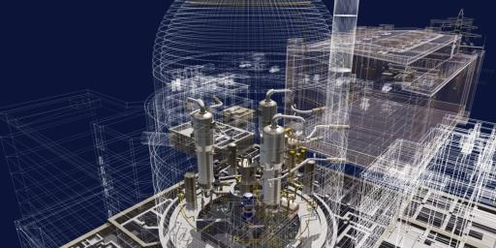

Příležitosti pro místní firmy ve fázi výstavby
Vysoká míra využití místních zdrojů pro komponenty BoP, stavební a instalační práce
Vytvoření mnoha pracovních míst

Slide 8
Stupně klasifikace produktů a služeb
Požadavky na pořizovací kvalitu produktů a služeb jsou odstupňovány:
Stupně kvality | Stav komponentu | Požadavky na kvalitu | Požadavky na BOZP a ŽP
BEZPEČNOSTNÍ STUPEŇ (NUC) | Týkající se bezpečnosti produktů a služeb | ISO-9001 doplněno o specifické požadavky pro jadernou energii (NSQ100) | Environmentální program ISO14001 Systém řízení bezpečnosti a ochrany zdraví při práci (OH SAS 18001)
STANDARDNÍ STUPEŇ (ISO) | Netýkající se bezpečnosti produktů a služeb, ale důležité pro výstavbu nebo provoz | ISO-9001
NEKLASIFIKOVÁNO (NC) | Ostatní produkty a služby | (ISO-9001 doporučeno)
Notes:
Safety grade components represent on average, XX% of the scope, mainly in NSSS scope but not only. These are pumps, valves,, ,I&C, Emergency Diesel generator, Polar crane,..
For safety grade, Supplier should be qualified by Areva’s team with nuclear specific requirements based upon
IAEA GS-R-3 2006.
Example: Safety culture, control of design & documentation, Inspection,…
For all products/services not classified attention is drawn to:
Environmental program (ISO14001)
Safety program (OHSAS 18001)

Slide 9
Standardní proces kvalifikace dodavatelů
Aspekty týkající se bezpečnosti
Každý dodavatel musí projít čtyřfázovým procesem, na základě kterého je kvalifikován:
  Zajišťování zdrojů na základě žádosti o informace a návštěvy dodavatele
  Předběžná kvalifikace dodavatele (management, projektování, výroba, systém řízení kvality..); s podporou dodavatele („školení excelence dodavatelů“)
  Všechny nezbytné technické kvalifikační testy pro produkt nebo proces následující po žádosti o cenovou nabídku pro účely podrobného technického posouzení; s podporou dodavatele
  Před podpisem smlouvy, je-li technická kvalifikace vyhovující, schválení dodavatele („školení excelence dodavatelů“)
Všichni dodavatelé dodržují stejné požadavky na kvalitu jaderných komponentů. Z požadavků na kvalitu se neslevuje.
Jak dlouho trvá kvalifikace: pro bezpečnostní stupeň v průměru 6 až 12 měsíců, záleží také na náročnosti produktu.
1.Zajišťování zdrojů
Ano-Ne
Go
2. Předběžná kvalifikace
Ano-Ne
Go
3. Technická kvalifikace
Ano-Ne
Go
4. Schválení
Aspekty, které se netýkají bezpečnosti
Dodavatelé splní krok 1 a 4, krok 2 a 3 se uplatňuje případ od případu.
Seznam schválených
dodavatelů

Slide 10
Zkušenosti – klíčové faktory úspěchu pro místní podniky
Výběrový proces
Zapojení dodavatelů
Dodržování bezpečnostních opatření
Řízení zásobovacího řetězce
Porozumění požadavkům na kvalitu
Dále:
Kapacita projektového řízení
Správa dokumentace
Kvalifikace pro projekční monitoring a software
Řízení výrobních aktivit (test…)
Závazek vedení společnosti
Dále :
Bezpečnost zaměstnanců
Zajištění kvality + kontrola kvality
Řízení subdodavatelů
Řízení nesouladu s požadavky
Specializovaný tým
Partnerství / JV se zkušenými dodavateli
Z požadavků na kvalitu se neslevuje.

Slide 11
Podpora při provozu a údržbě

Slide 12
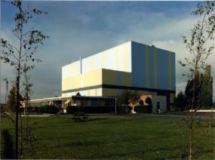

Zřízení kompetenčních center na podporu provozu reaktoru ATMEA1
Posouzení stávajících kompetenčních center pro provoz a údržbu českých elektráren
Několik možností
  1 nebo několik centralizovaných kompetenčních center
    V případě velké flotily jedné technologie
    Modely pro těžká strojní zařízení
      Parní generátory (šachty),
      Zařízení a nádrže pro manipulaci s palivem
  Kompetenční centra v místě elektrárny
    Simulátor
    Modely malých zařízení: ventily, elektrické články, čerpadla
Francie (EDF & AREVA NP) a Japonsko (MHI a energetické společnosti) mají mnoho zkušeností s technologií ATMEA1.
CETIC - Copyright AREVA
Les films Roger Leenhardt

Slide 13
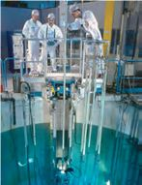
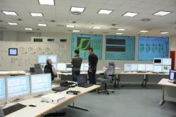
Přístup ke stávajícím školicím centrům pro provoz a údržbu ve Francii
Školení základů jaderné energetiky
  Ochrana před zářením
  Systémy a zařízení jaderné elektrárny
  Bezpečnostní opatření
  Kvalita
  Správa informací a poznatků a výměna zkušeností
KDO ? Provozovatelé, dodavatelé Suppliers
Inženýři hlavní řídicí místnosti
Bezpečnostní inženýři
Provozní inženýři / technici
Servisní inženýři / technici
Instruktoři provozu a údržby
CETIC - Copyright AREVA
Les films Roger Leenhardt
OL3 EPR Full Scope Simulator - Copyright AREVA
Provozní školení
  Kurzy zaměřené na reaktor
  Technické kurzy na simulátoru
  Komplexní kurzy na simulátoru
  Školení zavážky, skladování a likvidace paliva
  …
Školení údržby
  Reaktorové systémy a zařízení
  Podrobné systémové kurzy
  Diagnostické a servisní kurzy
  Údržba primárních komponentů

Slide 14
Rozvoj místního dodavatelského řetězce na podporu provozu jaderné elektrárny
Obě společnosti AREVA NP a Mitsubishi jsou projektanty technologie ATMEA1.
Mají pobočky v České republice, již zde působí.
Budou schopny poskytovat provozovateli reaktoru ATMEA1 služby pro provoz a údržbu.
K tomuto účelu jsou otevřeny navázání partnerství s českými společnostmi, které už mají zkušenosti s poskytováním služeb v jaderné energetice.
AREVA NP
ČESKÉ SPOLEČNOSTI
(se zkušenostmi)
PROVOZOVATEL BLOKU ATMEA1
MHI

Slide 15
Regionální spolupráce

Slide 16
Hospodářské přínosy projektu ATMEA
ATMEA bude podporovat lokální přínos výstavby reaktoru ATMEA1:
  Využívání místních podniků při zajišťování potenciálních služeb a zařízení pro výstavbu
  Zaměstnávání místních lidí
    Školení
    Vzestup činnosti na konci výstavby
  Infrastruktura
ATMEA bude podporovat provozovatele a místní dodavatele při provozu a údržbě reaktoru ATMEA1

Slide 17
Výměna zkušeností
Projekt ATMEA může využívat čerstvých zkušeností s výstavbou a také s hospodářským dopadem na region
  Ve Finsku, Olkiluotto 3
  Ve Francii, Flamanville 3
  V Japonsku, Tomari 3
Projektový tým ATMEA ví na základě rozsáhlých zkušeností, jak komunikovat s vládou, místními úřady, místními dodavateli ohledně zajištění ubytování pro zaměstnance, podpory pro zdokonalování infrastruktury, školení a zapojení místních lidí a průmyslu.
Údaje na následujících slidech vycházejí z podmínek ve Finsku.

Slide 18
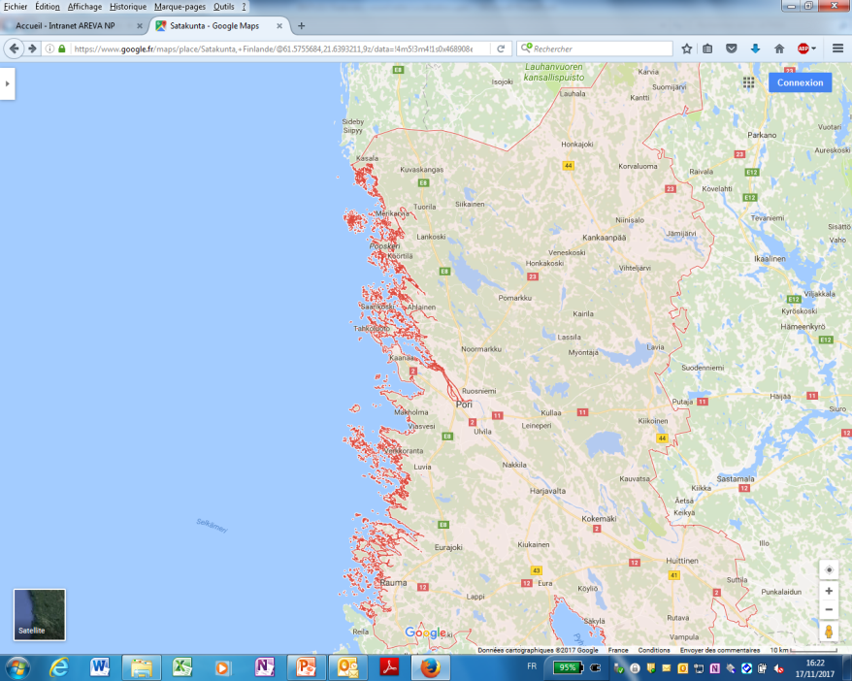
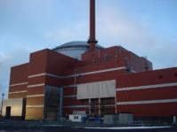
Region Satakunta
225 000 lidí
27/km2
~100 km
OLKILUOTTO 3
~50 km

Slide 19
Hospodářská situace v regionu Olkilluoto
Přínos pro obce v regionu 1/2
Přínos ve fázi výstavby*
  Při výstavbě zaměstnáno více než 6 000 lidí, přímo nebo nepřímo
  2 000-3 000 externích služeb během posledních 3 let
  Míra nezaměstnanosti se oproti roku 2004 snížila na polovinu.
  Hrubý domácí produkt regionu se zvýšil o 2,6 %.
  Zapojeno bylo 200 společností z regionu Satakunta.
  Nárůst ročního obratu ve stavebnictví v období 2006/2007 +29,4% **
Trvalý přínos*
  Každoroční nárůst objemu pořizovaných produktů a služeb a potřeby externích služeb
  Rozsáhlejší každoroční revize zapojující stovky externích subdodavatelů
  Rozvoj znalostí a dalších lidských hodnot
  Dopad na daně (Eurajoki – viz další strana)
Údaje z roku 2011
Zdroj: *Obchodní komora Rauma (Rauma Chamber of Commerce), březen 2011
** RSK (Rauma’s Economic Development, Hospodářský vývoj Rauma), leden 2008

Slide 20
Hospodářská situace v regionu Olkilluoto
Přínos pro obce v regionu 2/2
Daně, služby a oblast bydlení
  Nárůst odhadu komunální daně (pracovní síla potřebná pro provoz) ~ o 60 % v Rauma a 25 % v Eurajoki
  Trvalé komunální daně v Satakunta cca. 60–70 miliónů eur
  Daně z příjmu v Eurajoki: 14-15 miliónů eur, což představuje vice než 30 % veškerých vybraných daní
  Odhadovaný nárůst daně z nemovitostí díky výstavbě jaderné elektrárny z cca. 3 miliónů na ~ 7-8 miliónů eur do roku 2011
  Očividný celostátní boom v sektoru bydlení
  Větší vytíženost hotelů v regionu +60%
  Významný nárůst služeb, např. restaurace, maloobchodní prodej atd.
Zdroj: Obchodní komora Rauma (Rauma Chamber of Commerce), březen 2011

Slide 21
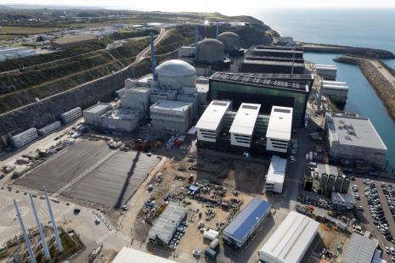
Hospodářský dopad projektu Flamanville 3
Jacques Lepetit,
Jacques Lepetit, místopředseda městské komunity Cotentin,
starosta obce LES PIEUX
EDF Copyright

